Slide 1
Phát triển nhận thức Đề tài : Sử dụng các nguyên vật liệu khác nhau để tạo hình các hình học cơ bản
Lứa tuổi : 4 – 5 tuổi
Thời gian : 20-25 phút
Giáo viên : Trần Thị Thương

Slide 2
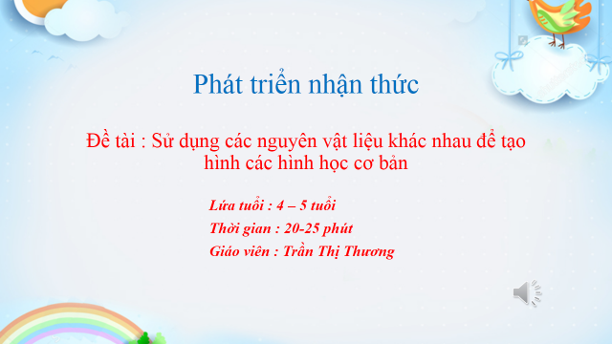


Slide 7


